Slide 1
Ｊａｖａ練習問題 （Game_０２_MVC）
情報システム工学実験
令和 元 年 ５ 月 ３０ 日（木）
情報・経営システム工学専攻 吉田

Slide 2
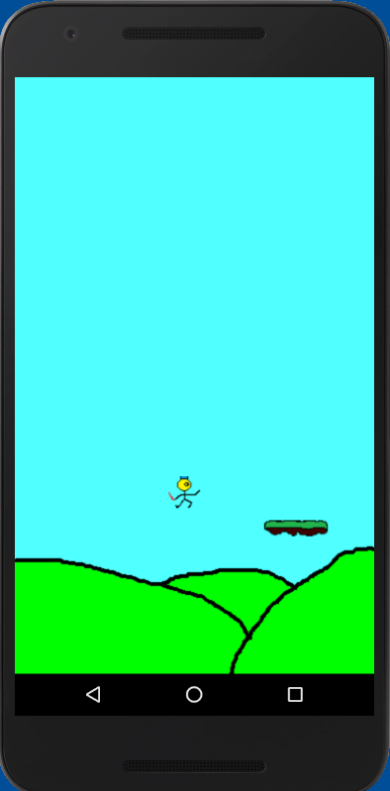
Mission １．
クラス図に従って「Platformクラス」を実装し、
「足場」が表示されるようにG01_Jumperを修正して欲しい。

Slide 3
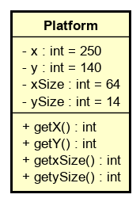
モデル（UIに依存しない部分）
クラス図で
表現すると。。。
Ｙ
足場
知っていること
リスト
ｘ=250
y=140
xSize=64
ySize=16
できること
リスト
・（自分の）ｘ座標を教える=getX（）
・（自分の）y座標を教える=getY（）
・（自分の）幅を教える=getXSize（）
・（自分の）身長を教える=getYSize（）
Ｘ
０

Slide 4
※Mission1のヒント
基本的には「Player」の時と同じだ。
【View】
１．「activity_main.xml」で新しいImageViewを追加。
画像は「platform.png」を使用。
「ID」＝「platformImageView」。
【Model】
１．「Platformクラス」を追加し、属性とメソッドを記述。
【Controller】
１．変数宣言（リソース（画像）、ImageView、オブジェクト）
２．リソース（画像）の読み込み、ImageViewの読み込み、
platformオブジェクトの生成。
３．updateModelの記述
※Platformは動かないので、不要
４．updateViewの記述
platformオブジェクトから情報を取得し、描画。

Slide 5
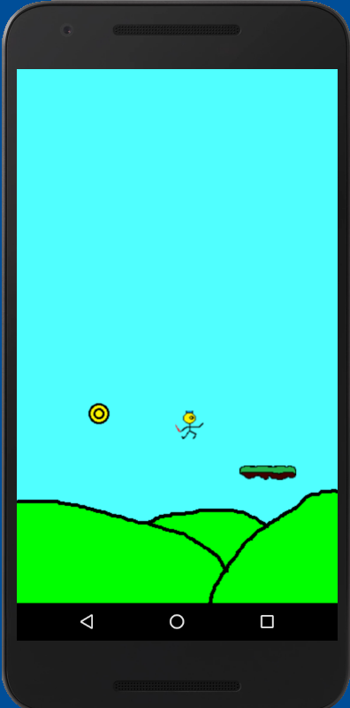
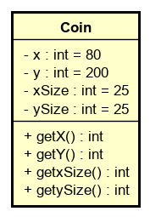
Mission ２．
クラス図に従って「Coinクラス」を実装し、
「コイン」が表示されるようにG01_Jumperを修正して欲しい。

Slide 6
※Mission２のヒント
基本的には「Player」や「足場（Platform）」と同じだ。
もうヒントは必要ないだろう。

Slide 7
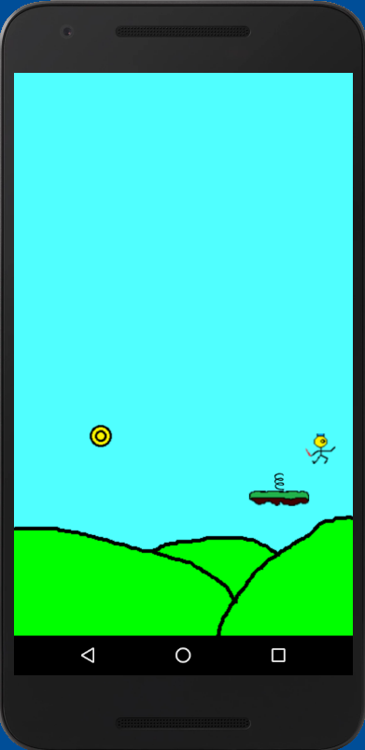
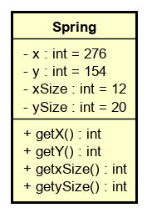
Mission ３．
クラス図に従って「Springクラス」を実装し、
「バネ」が表示されるようにG01_Jumperを修正して欲しい。

Slide 8
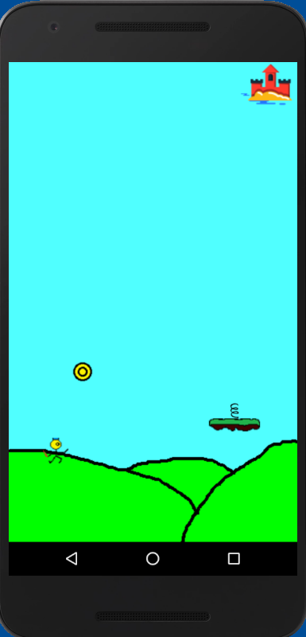
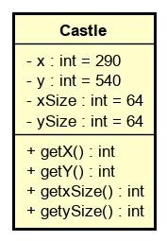
Mission ４．
クラス図に従って「Castleクラス」を実装し、
「お城」が表示されるようにG01_Jumperを修正して欲しい。

Slide 9
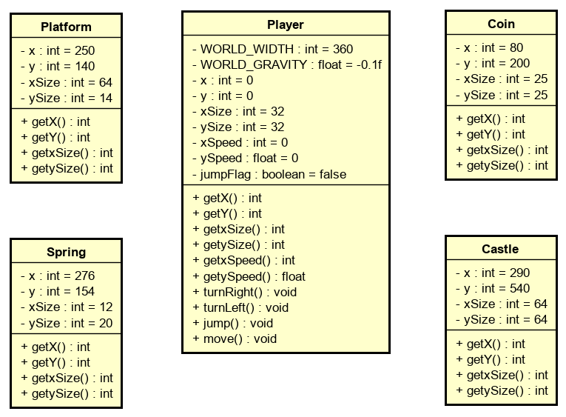
【参考】
Mission ４まで完成すると、クラス図はこんな感じになります。

Slide 10
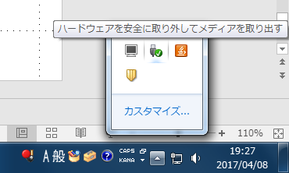
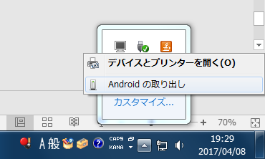
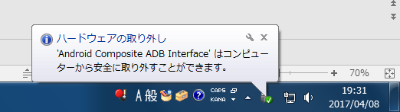
① PC画面右下のタスクバーで「ハードウェア取り外し」アイコンを右クリック。
端末の取り外し
以下の操作を行わずに、USBケーブルを抜くと
端末（＝あなたの単位）が故障することがあるので注意してください。
② 「Androidの取り出し」をクリック。
③ 「安全に取り外すことができます」と表示される。
①
②
③

Slide 11
④ 端末の右側の電源ボタンを長押しして、電源をオフにします。
端末の取り外し
⑤ USBケーブルを取り外します。
⑥ 端末を返却してください。
授業で端末を使用するときは、
授業終了後に、必ず端末を返却してください。

